Slide 1

اقتصاد خرد
موضوع مبحث: تعادل

Slide 2

گفتیم که عرضه یک کالا توسط تولیدکننده و مقدار تقاضا توسط مصرف کننده، وابسته به قیمت محصول در بازار است.
قانون عرضه می گوید که در صورت ثابت بودن سایر شرایط، مقدار عرضه وابسته به قیمت است به طوریکه در قیمت بالاتر عرضه بیشتر و در قیمت پایین تر عرضه کمتر خواهد بود.

Slide 3


همچنین قانون تقاضا بیان می کند که با ثابت بودن سایر عوامل، در قیمت های بالاتر تقاضا کمتر و در قیمت های پایین تقاضا بیشتر خواهد بود.

Slide 4
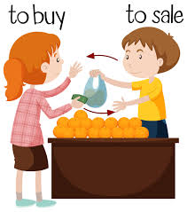
حال اگر در قیمتی میزان عرضه و تقاضا با بکدیگر برابر شدند، به آن قیمت، قیمت تعادلی گفته می شود.
به بیان دیگر قیمت تعادلی یک کالا دقیقا برابر با قیمتی است که در آن قیمت،میزان کالای عرضه شده توسط تولیدکنندگان با میزان تقاضا برای مصرف آن کالا توسط مصرف کنندگان برابر خواهد شد

Slide 5

تعادل در بازار
تعادل وضعیتی است که عرضه و تقاضا در تناسب با یکدیگر به سر می برند. به عبارت دیگر نقطه تعادل بازار نقطه ای است که مقدار عرضه و تقاضا با یکدیگر برابر می شوند و مازاد یا کمبودی در بازار وجود ندارد.

Slide 6
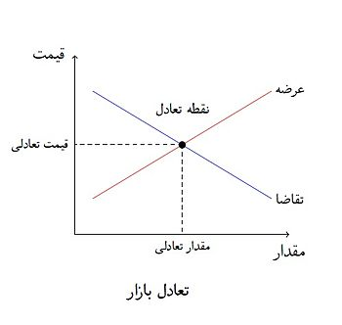
در واقع اگر نمودار عرضه و تقاضا را بر روی یک چارت قرار دهیم، نقطه تعادل نقطه ای است که این دو منحنی یکدیگر را قطع می کنند. قیمت تعادل قیمتی است که در آن میزان و عرضه و تقاضا با یکدیگر برابرند. کمیت تعادل کمیتی است که در آن میزان عرضه و میزان تقاضا با یکدیگر برابرند.

Slide 7
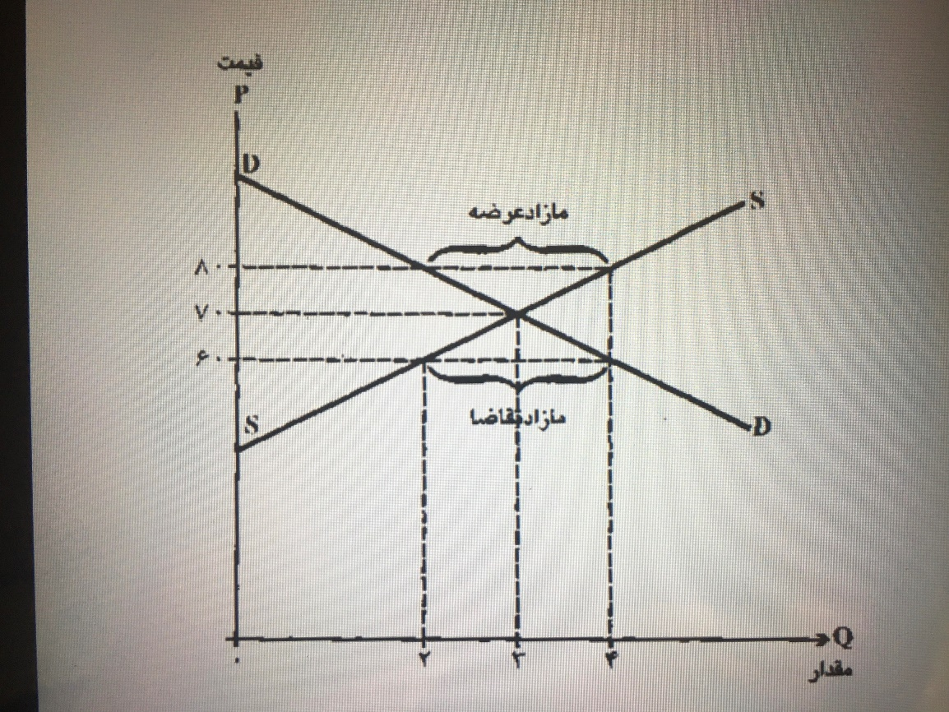

Slide 8
چگونه می توانیم قیمت و مقدار تعادلی را بیابیم؟
فرض کنید در یک بازار معادله های عرضه و تقاضا به شکل زیر هستند.
Qd=120-2P
Qs=P
قیمت تعادلی چقدر است؟

Slide 9
خوب یک بار دیگر به منحنی نگاه کنید، قیمت تعادل در کجا واقع شده است؟ پاسخ این بود که قیمت تعادل نقطه ای است که در آن میزان عرضه و میزان تقاضا با هم برابر هستند.
مقدار عرضه
مقدار تقاضا
Qd=Qs
به عبارتی برای به دست آوردن قیمت تعادل باید این معادله را حل کنیم.

Slide 10
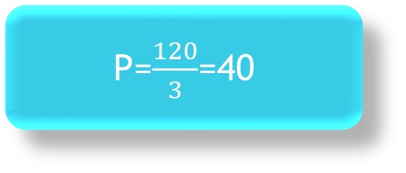
Qd=Qs
Qd=120-2P و Qs=P.
120-2P=P
120=3P
P=$\frac{120}{3}$=40

Slide 11
پس قیمت تعادلی برابر با 40 واحد می باشد. این مقدار بیانگر این مفهوم است که اگر در معادله های عرضه و تقاضا به جای قیمت ، 40 قرار دهیم ، مقدار تقاضا و مقدار عرضه در این قیمت با هم برابر خواهند بود.
در معادله تقاضا بجای عدد 40 را جایگذاری می کنیم.
Qd=120-2×40
p
Qd=40
در معادله عرضه بجای
عدد 40 را جایگذاری می کنیم.
Qs=40
p
Qs=40

Slide 12
اضافه/مازاد عرضه و تقاضا
گفته شد که در قیمت تعادلی مقدار عرضه و مقدار تقاضا باهم برابر خواهند بود. اگر چنین نباشد در قیمت داده شده یا مازاد تقاضا خواهیم داشت یا مازاد عرضه
با توجه به مثال قبل مقدار عرضه و تقاضا را در قیمت 20 واحد پولی حساب می کنیم.
در معادله تقاضا بجای عدد 20 را جایگذاری می کنیم.
Qd=120-2×20
Qd=80
در معادله عرضه بجای
عدد 20 را جایگذاری می کنیم.
Qs=20
Qs=20

Slide 13
اضافه/مازاد عرضه و تقاضا
مشاهده شد که در قیمت 20 واحد پولی مقدار تقاضا برابر 80 و مقدار عرضه برابر با 20 واحد شد.
بنابراین در قیمت 20 واحد پولی تعادل برقرار نیست چرا که مقدار عرضه و تقاضا برابر نشدند.
اما در قیمت 20 واحد پولی
مقدار عرضه < مقدار تقاضا
مقدار تقاضا به اندازه 40 واحد از مقدار عرضه بیشتر است. این بدان معناست که در قیمت 20 واحد پولی ، به اندازه 40 واحد مازاد یا اضافه تقاضا وجود دارد.

Slide 14
تمرین:
قیمت و مقدار تعادلی را با توجه به معادلات عرضه و تقاضای داده شده به دست آورید.
Q_{S}=5+3P_{X}
Q_{D}=15-2P_{X}

Slide 15
تمرین:
قیمت و مقدار تعادلی را با توجه به معادلات عرضه و تقاضای داده شده به دست آورید.
Q_{D}=10-P_{X}
Q_{S}=16-3P_{X}

Slide 16
سوال زیر را با توجه به چارچوب عرضه و تقاضا تحلیل نمایید.
چرا مبارزه با قاچاق مواد مخدر هیچ گاه به فرجام نمی رسد؟

